Slide 1


Data Collection
Soporte a la gestión de datos con programación visual
Biscaldi Ivan - Romero Joan - Santolari Matias

Slide 2
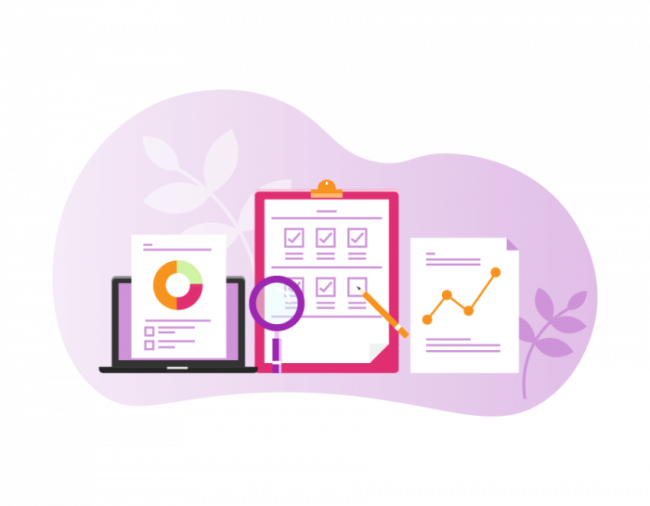
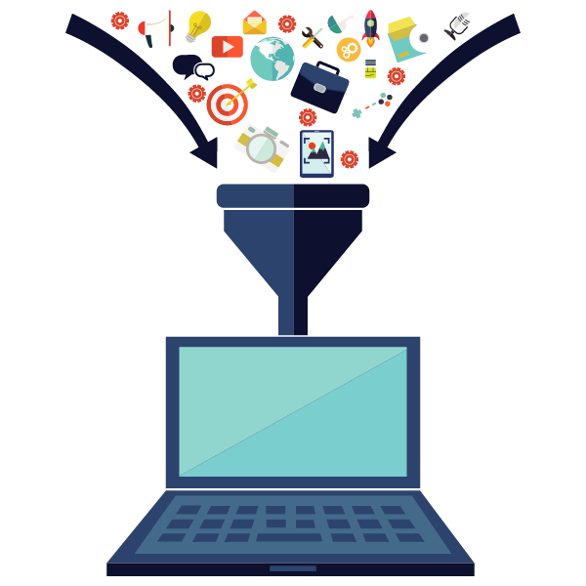
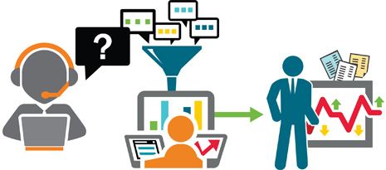
Introducción
Objetivo de investigación
Tipo de información a recolectar
Métodos y procedimientos para colectar, almacenar y procesar datos

Slide 3



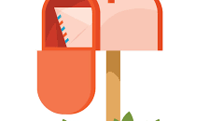
Técnicas tradicionales

Slide 4
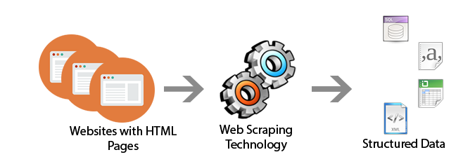
Web Scraping

Slide 5
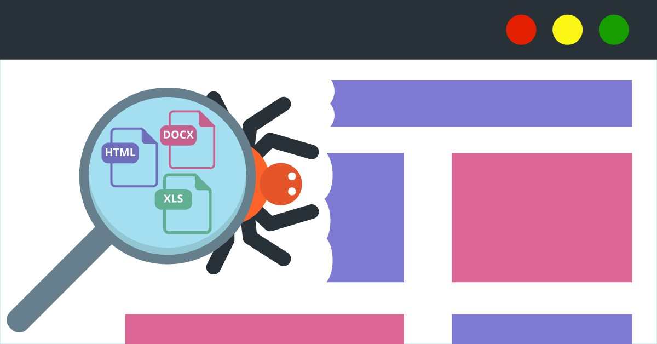
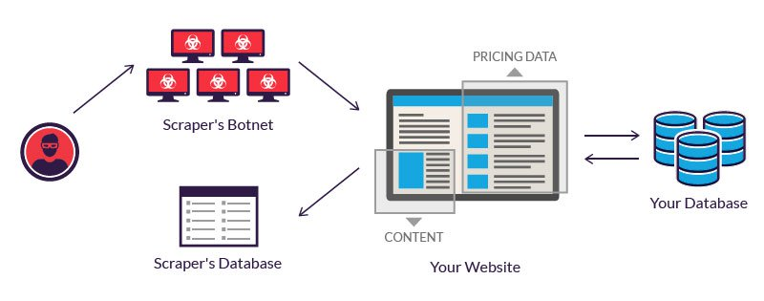
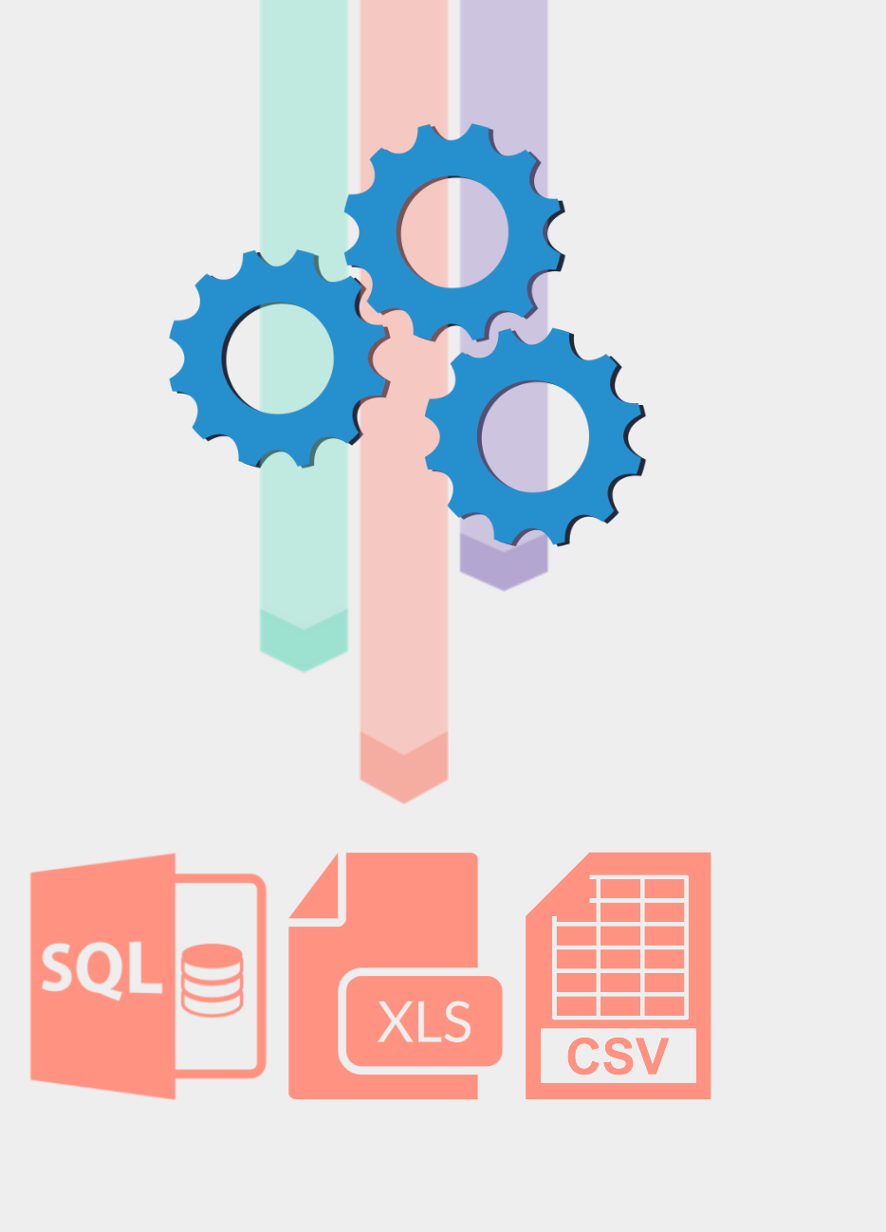
Legitimidad

Slide 6

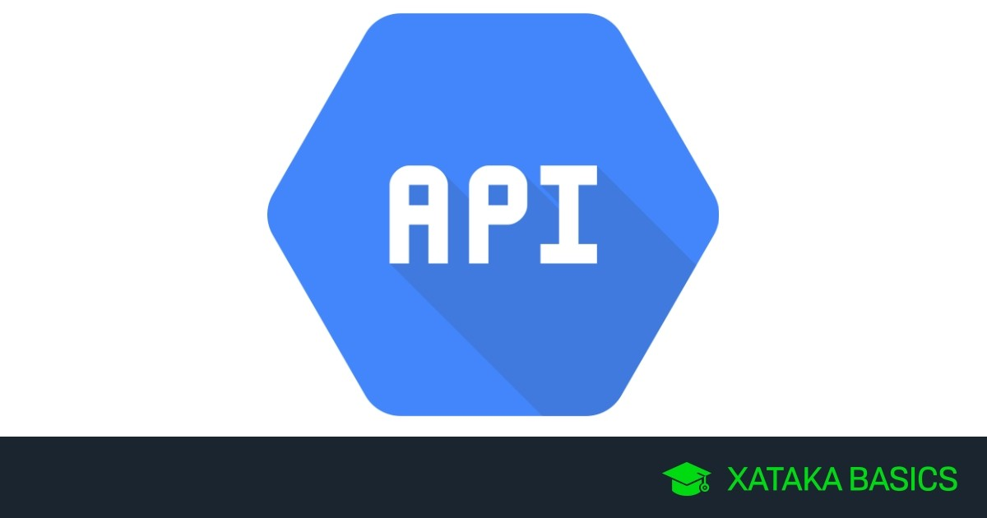


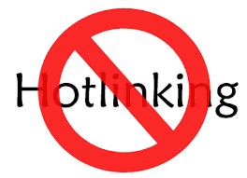
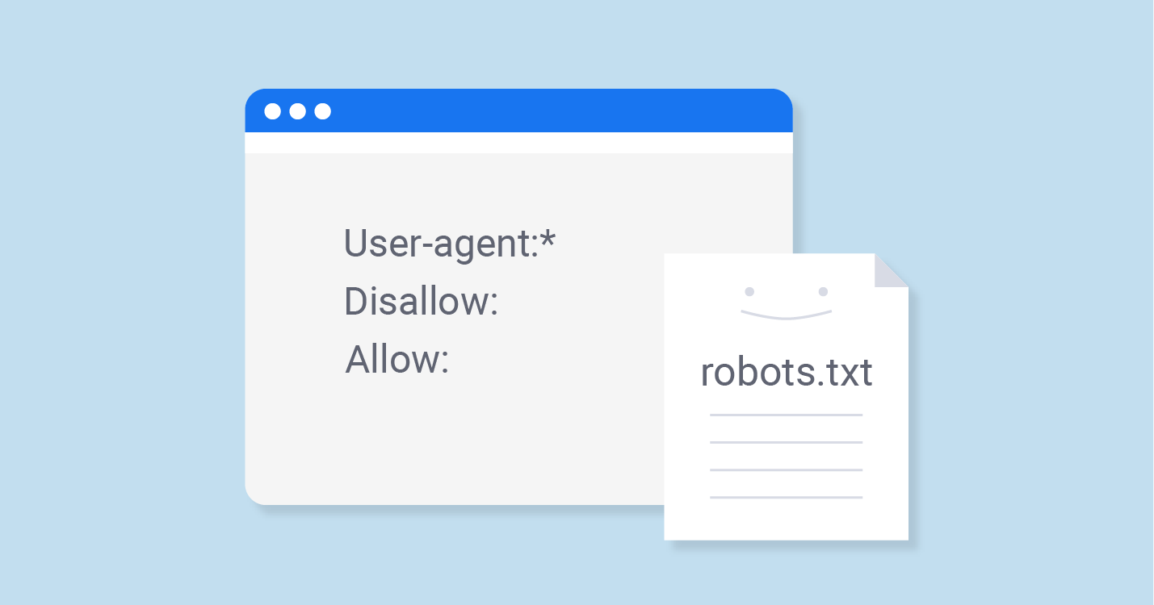
Protección contra Web Scraping

Slide 7
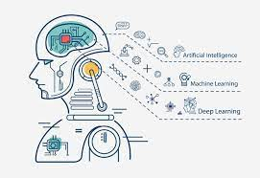
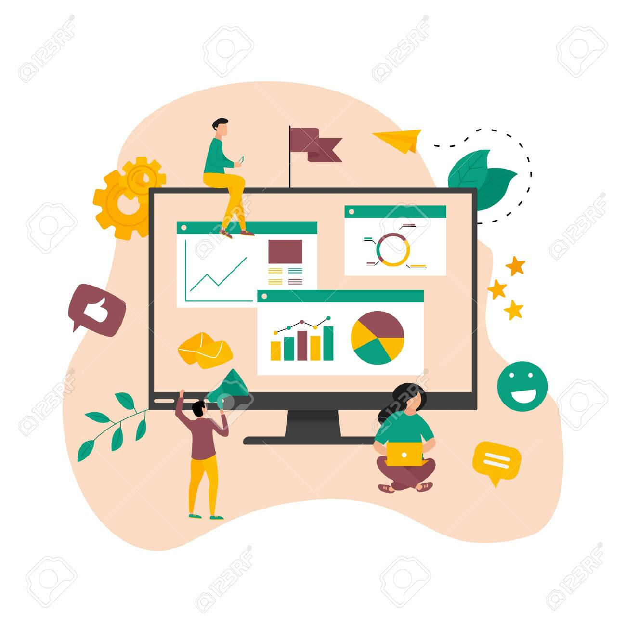
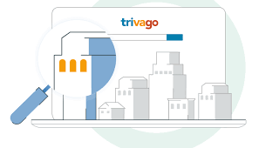
Aplicaciones de Web Scraping
Raspado De Precios
Marketing Digital
Inteligencia Artificial

Slide 8
Qué librerías o frameworks se utilizan en python para desarrollar web scraping?
Scrapy.
Selenium.
BeautifulSoup.

Slide 9

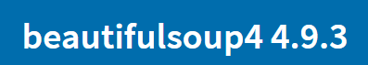
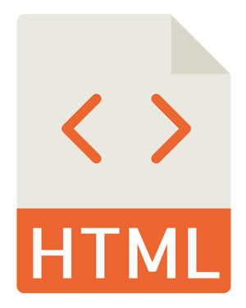
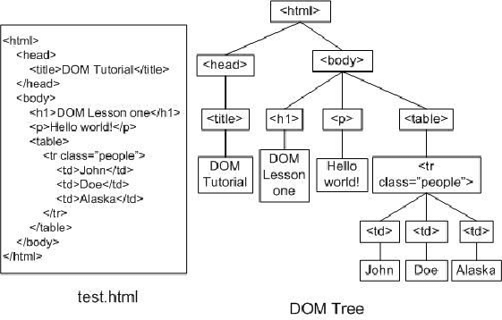
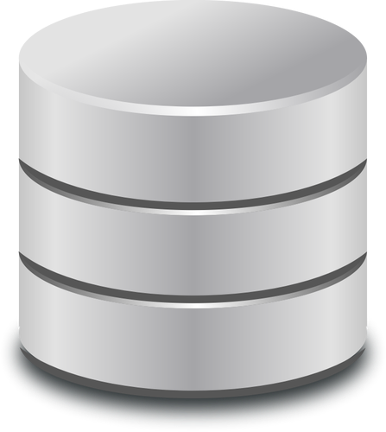
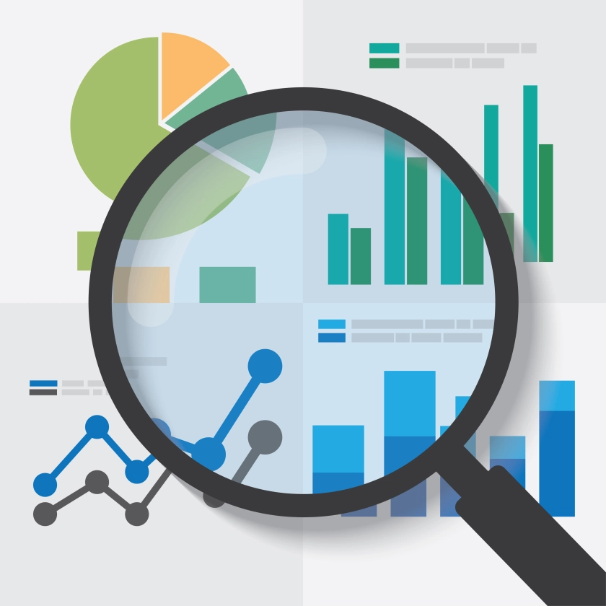
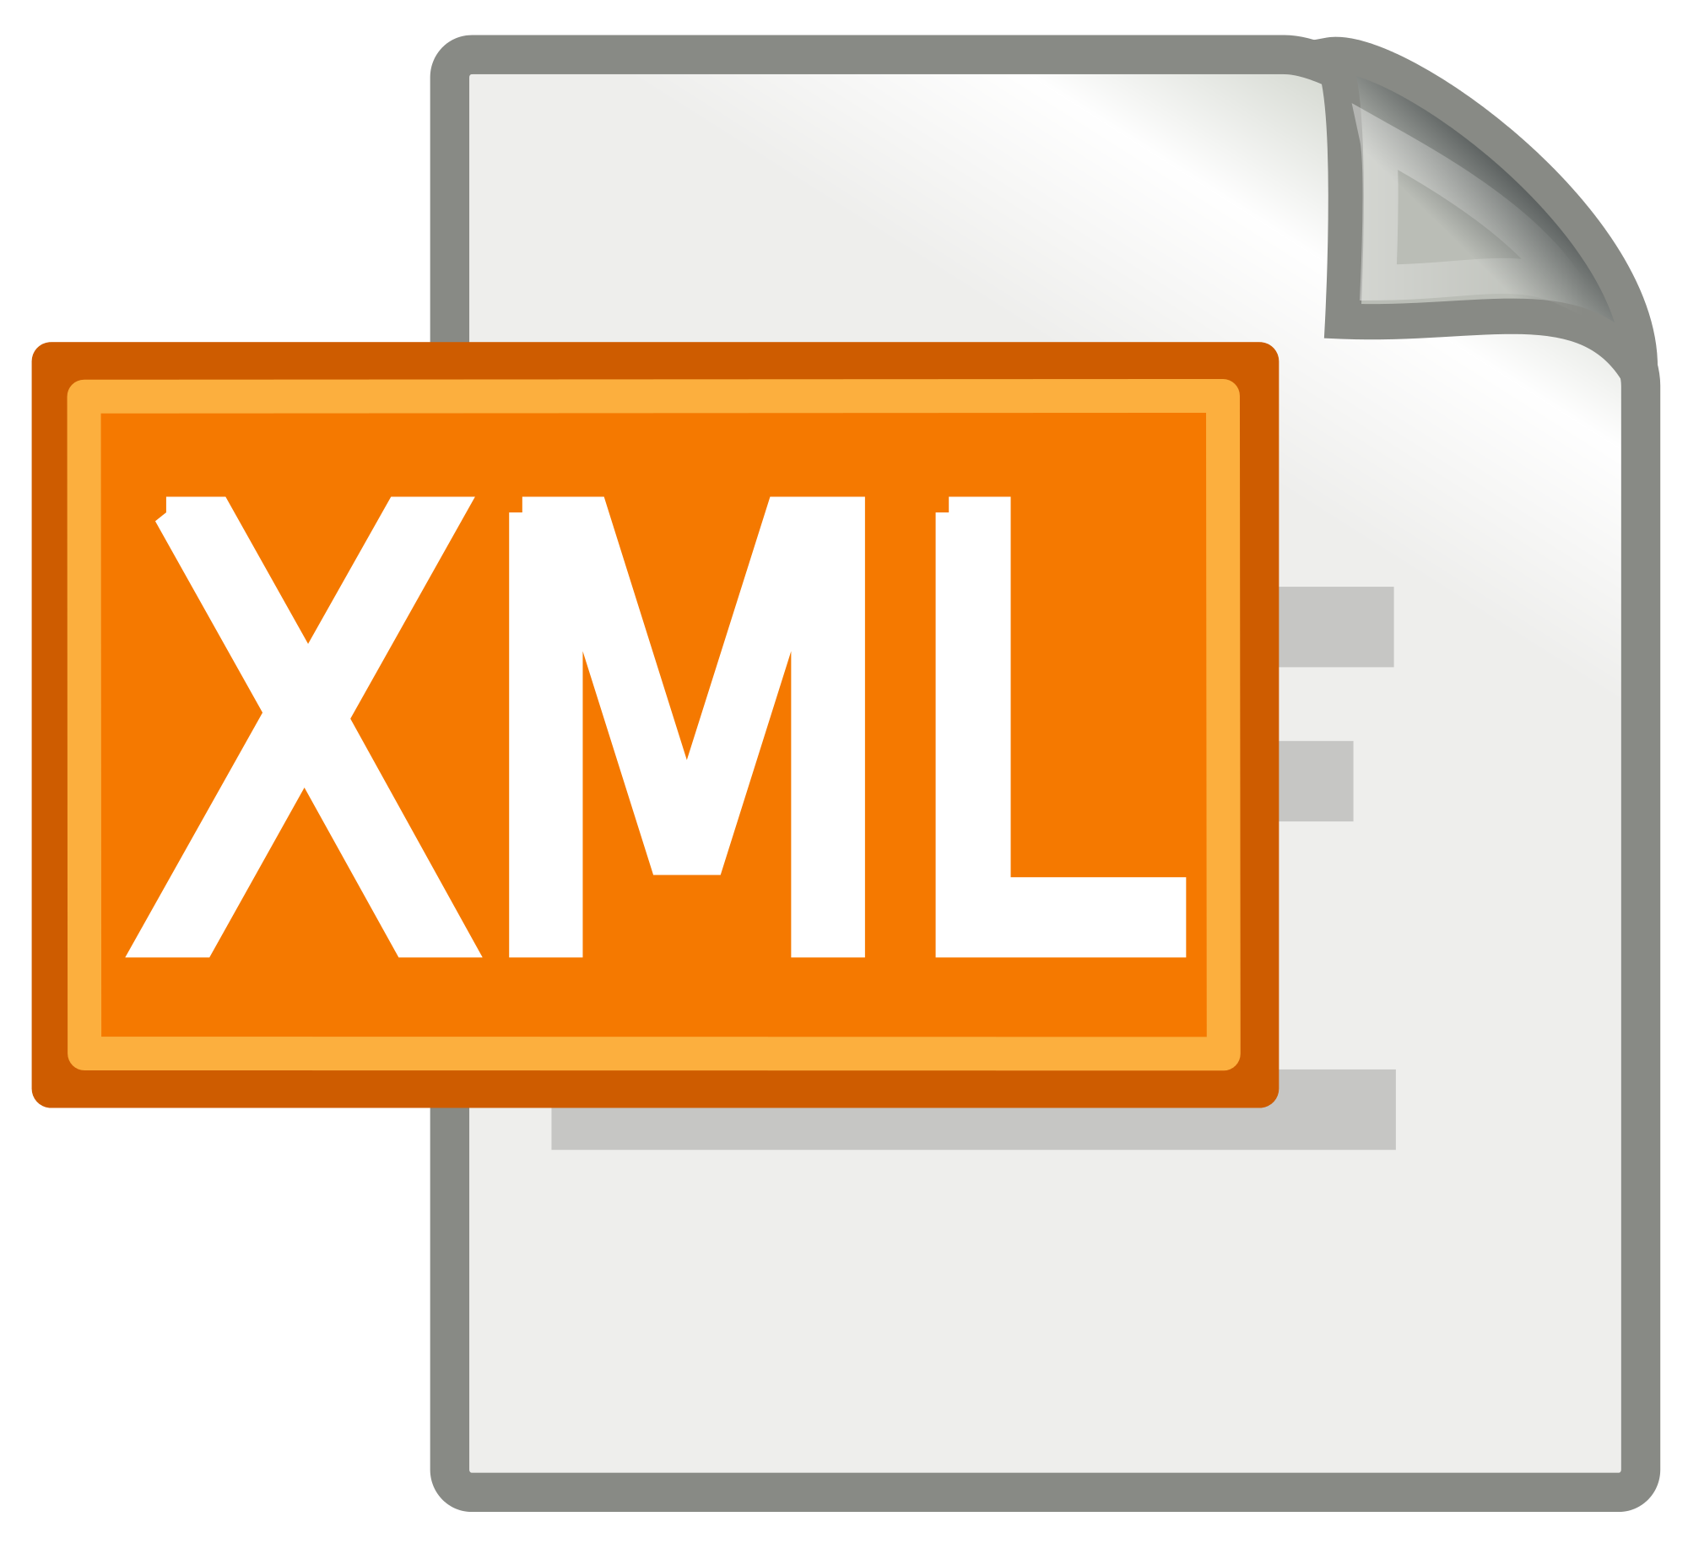

$ apt-get install python3-bs4
$ apt-get install python-bs4
$ pip install beautifulsoup4
$ easy_install beautifulsoup4

Slide 10
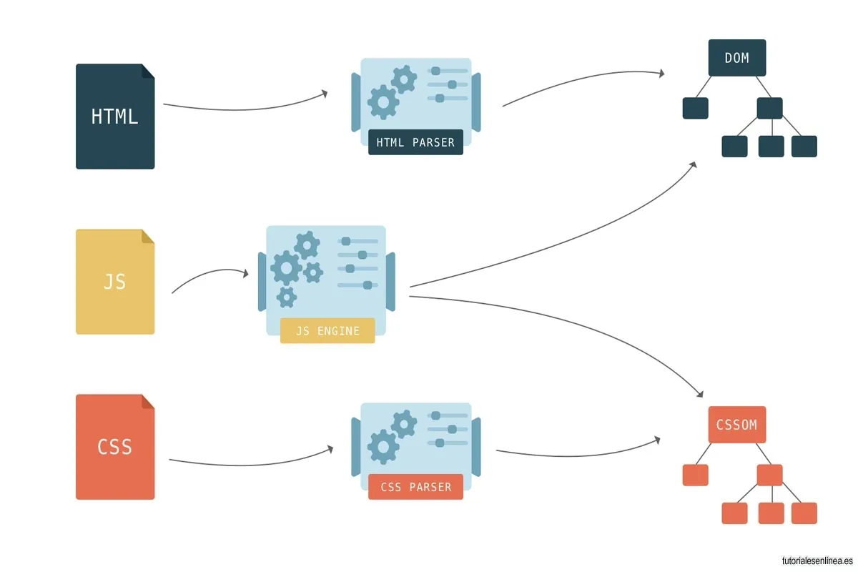
Analizadores
html.parser
lxml
lxml-xml
html5lib

Slide 11
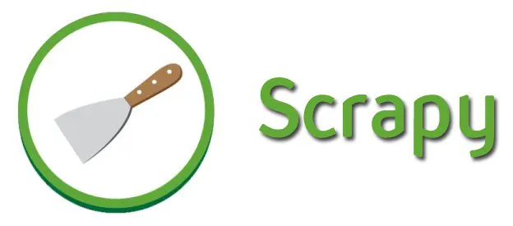
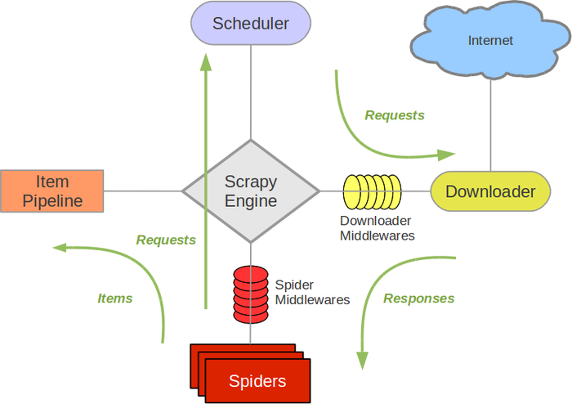

Slide 12
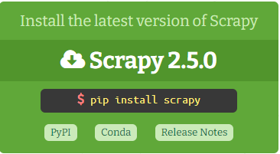
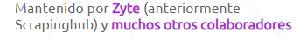

Slide 13
Depende de algunos paquetes clave de Python(entre otros):
lxml
parsel
w3lib
twisted
cryptography and pyOpenSSL

Slide 14
Diferencia entre Scrapy y BeautifulSoup
Scrapy:
Orientado a Objetos
Puede procesar grandes cantidades de paginas
Es un framework
BeautifulSoup:
Secuencia de comandos o script
Solo scrapea el contenido de la URL que le mandamos, luego se detiene
Es una biblioteca

Slide 15
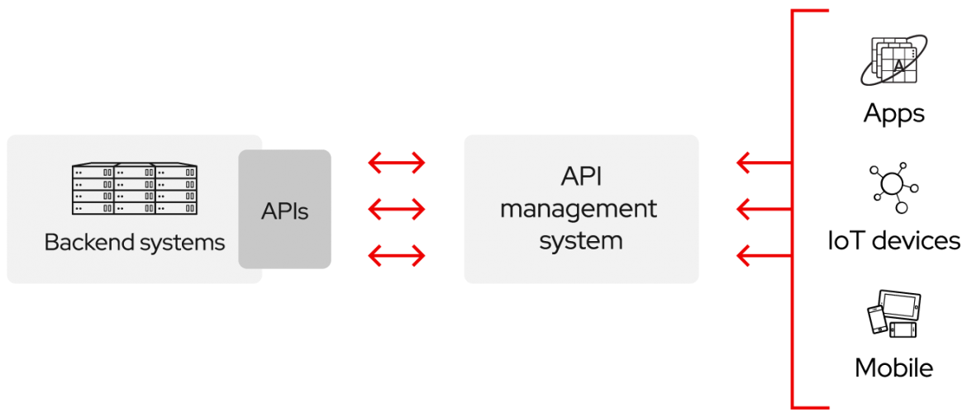
APIs

Slide 16
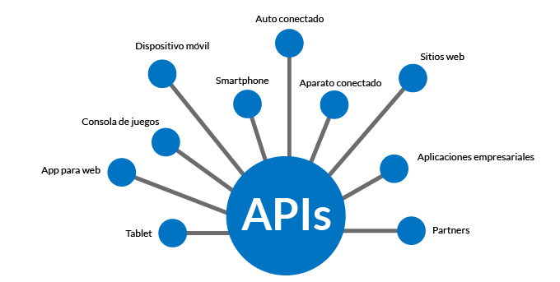
Yahoo Finance
PyOWM
APIs de Redes Sociales
Telegram
Mercado Libre

Slide 17
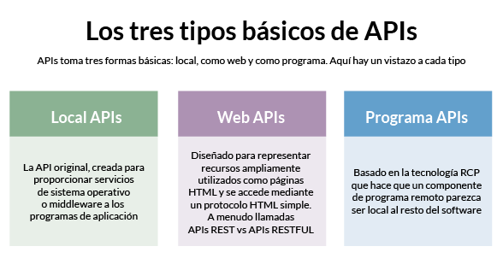

Slide 18

Arquitectura cliente-servidor
Sin estado
Capacidad de caché
Sistema en capas
Interfaz uniforme
Codigo de demanda(opcional)
Solicitudes HTTP/ SMTP
Mensaje XML

Slide 19
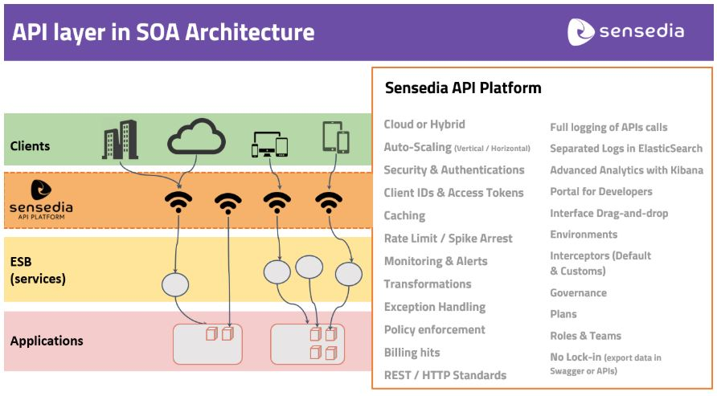
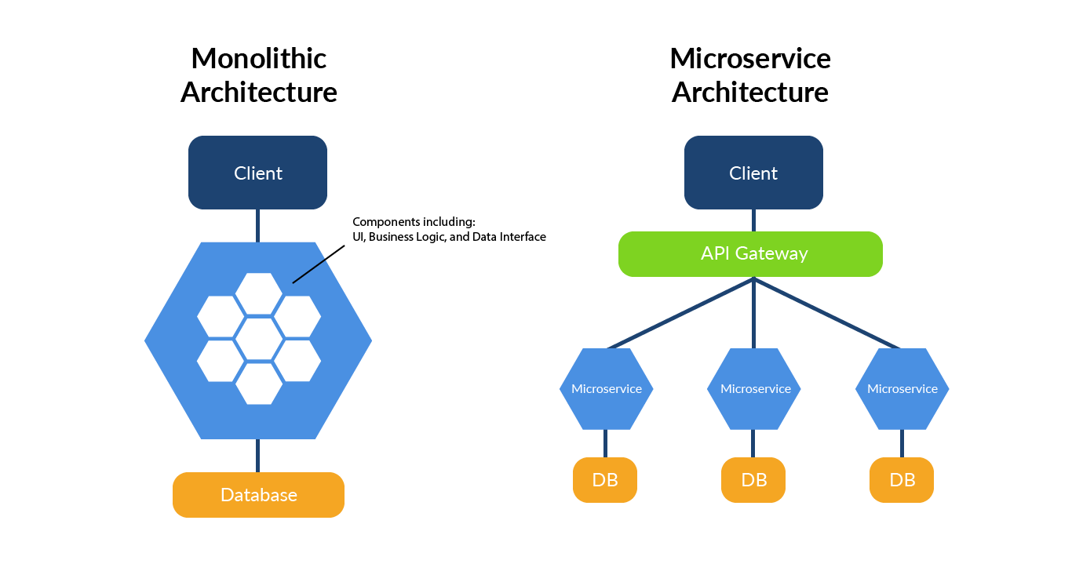
SOA architecture

Slide 20
Formatos de almacenamiento

Slide 21

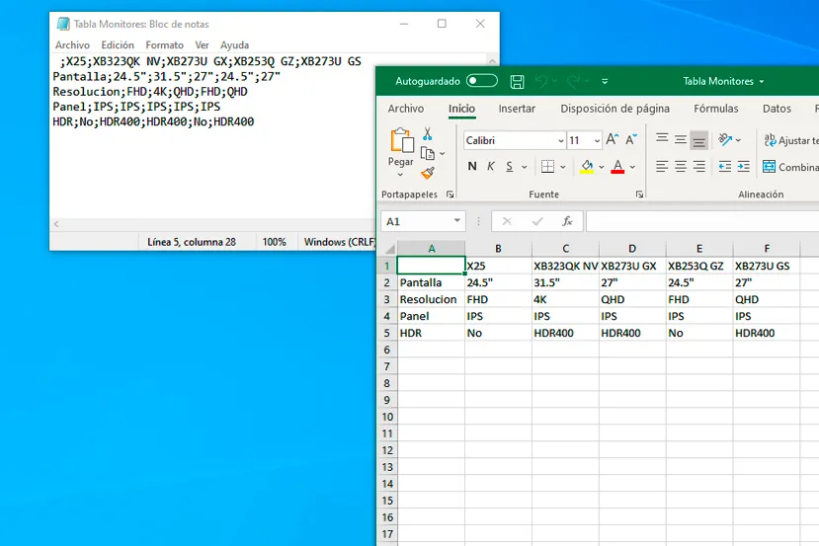
Formato CSV

Slide 22

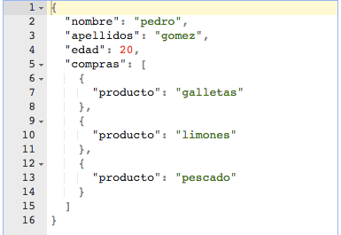
Formato JSON

Slide 23

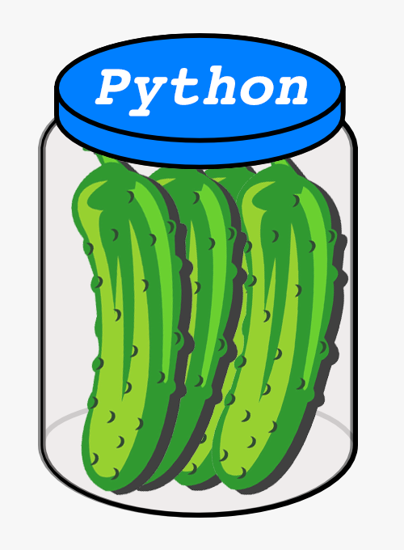
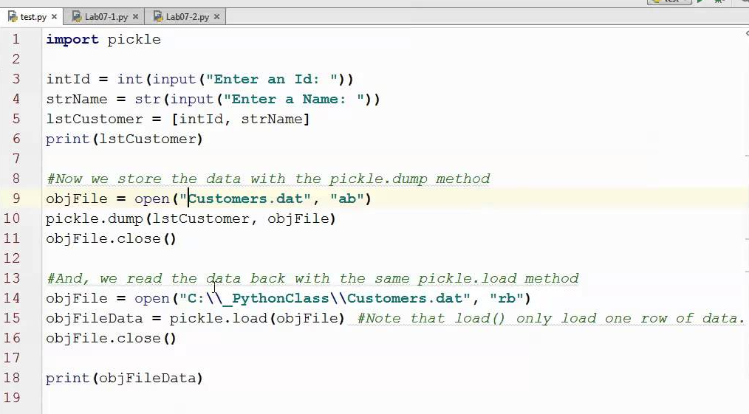
Formato Binario
.bin
.dat
.264
.uhs
...
etc

Slide 24
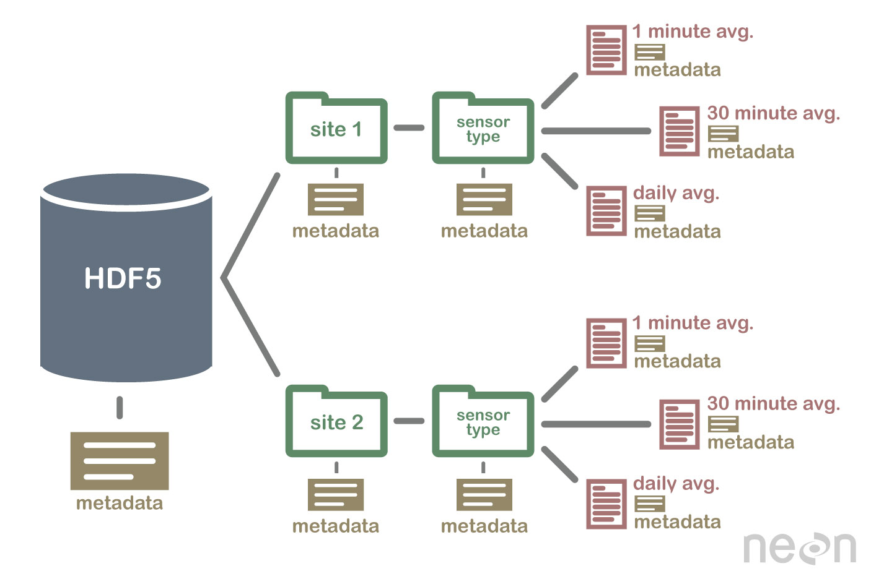
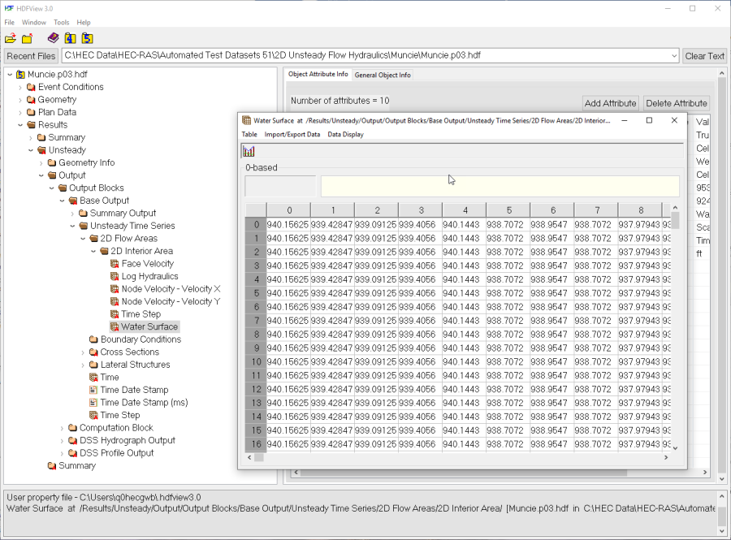
Formato HDF

Slide 25




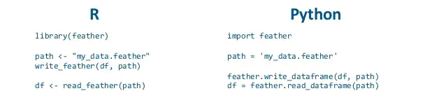
Formato Feather

Slide 26
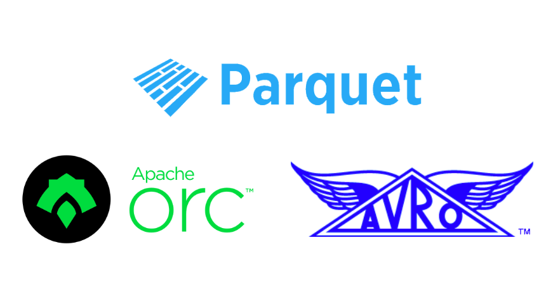
Formatos de Apache

Slide 27

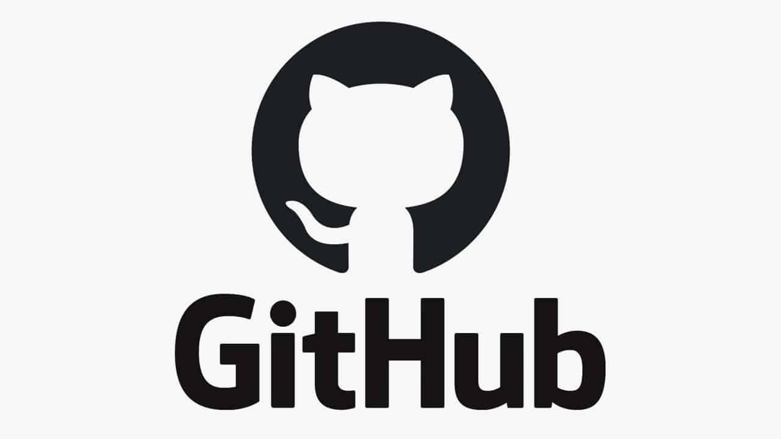

Git Scraping

Slide 28

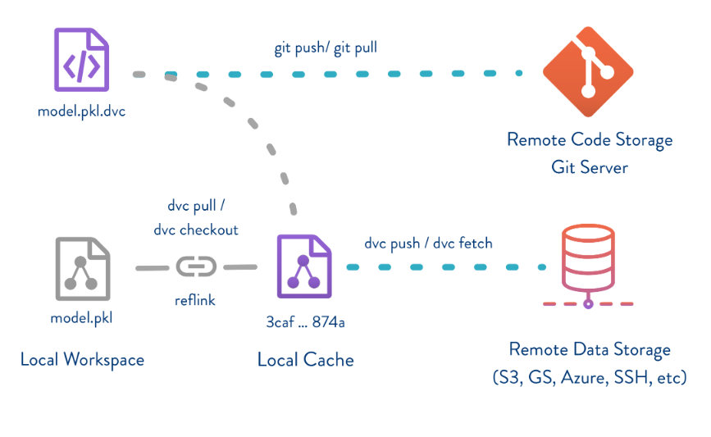

Slide 29
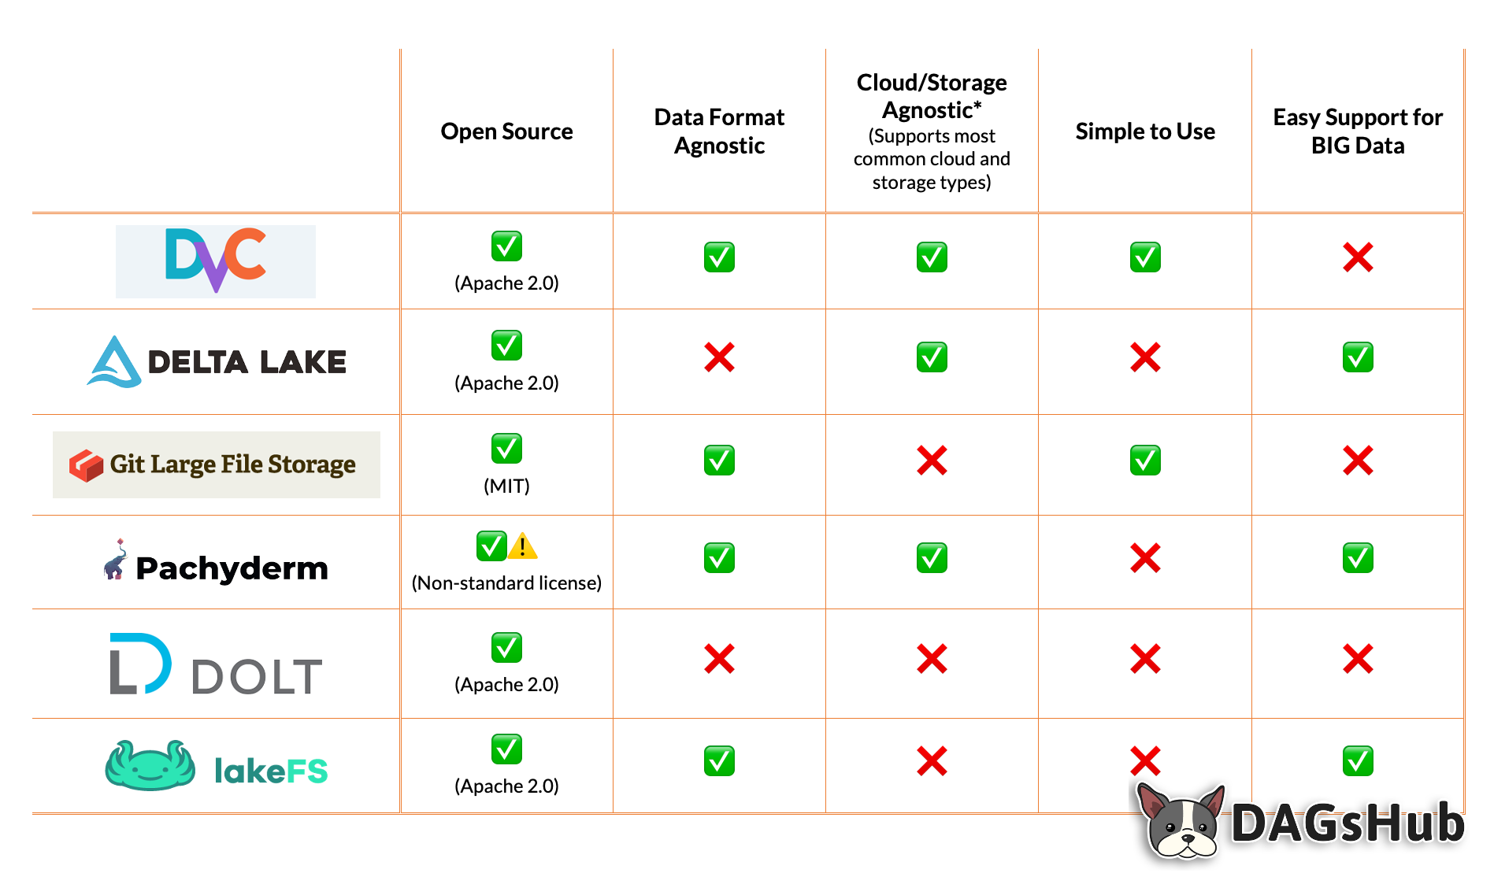

Slide 30
Ofertas laborales
Desarrollador Web Scraping Semi Sr - Publicación
Systems/Web Scraping Engineer (REMOTE) - Publicación
Web Analyst - Publicación
NLP Data Engineer (100% Remote) - Publicación

Slide 31
